Slide 1
Тема: «Шаг в пропасть… Опасно это или нет?»
(вредные привычки)

Slide 2
Цели:
дать представление о вредных привычках и их влиянии на здоровье, развитие личности и поведение человека
формировать сознательное отношение обучающихся к своему здоровью;
учить активным приёмам ведения здорового образа жизни;
пропаганда здорового образа жизни;
воспитание чувства коллективизма, товарищества, взаимовыручки.

Slide 3
Задачи:
выработка активной жизненной позиции у обучающихся;
работа над развитием этических норм поведения детей;
формирования психологического климата в социальном окружении ребенка.

Slide 4
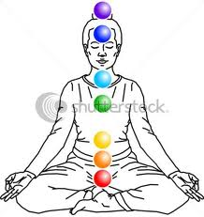
Здоровье - это состояние полного физического, духовною и социального благополучия, а не только отсутствие болезней и физических недостатков.
Элементы здорового образа жизни
двигательная активность;
рациональное питание;
соблюдение режима труда и отдыха:
личная гигиена:
психическая и эмоциональна устойчивость;
отказ от вредных привычек.

Slide 5
«Если мы не победим вредные привычки, то они победят нас».
«Слабость характера – это единственный недостаток, который невозможно исправить»
«Попасть в рабскую зависимость, пройти все круги ада и умереть в расцвете лет дряхлым стариком – вот цена излишнего любопытства и ложной романтики…»

Slide 6
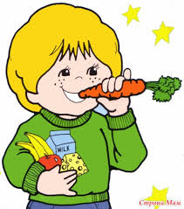
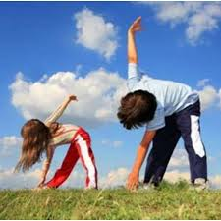
Что такое полезные привычки?
Привычки, способствующие сохранению здоровья.

Slide 7
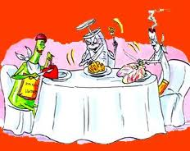
Что такое вредные привычки?
Привычки, наносящие вред здоровью.

Slide 8
Алкоголизм
Слово “алкоголь” означает “одурманивающий”.
Алкоголь – это внутриклеточный яд, который разрушает жизненно важные органы человека – печень, сердце, мозг.
30% всех преступлений совершаются в состоянии опьянения

Slide 9
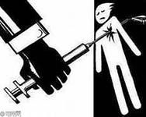
Наркомания
Наркомания действует своими ядами сильно и быстро - буквально с первого раза человек может стать наркоманом!
У человека появляются галлюцинации, кошмары.
Наркотики убивают ум, здоровье, силы человека.

Slide 10
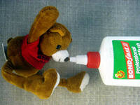
Токсикомания
«Токсикомания» с латыни переводится как «мания к яду» (токсин - значит яд)
Яды попадают в организм человека при вдыхании ядовитых паров и вызывают сильные отравления
Очень быстро появляется привыкание, наступают изменения в психике

Slide 11
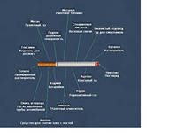
Табакокурение
Курение - это зависимость от наркотика, имя которому никотин
Курение вызывает 25 заболеваний
В табаке содержится 1200 ядовитых веществ

Slide 12
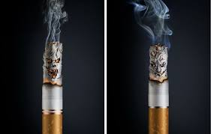
По мнению медиков:
1 сигарета сокращает жизнь – на 15 минут;
1 пачка сигарет - на 5 часов;
Тот, кто курит 1 год, теряет 3 месяца жизни;
Кто курит 4 года, теряет 1 год жизни;
Кто курит 20 лет, 5 лет;
Кто курит 40 лет, теряет 10 лет жизни.

Slide 13
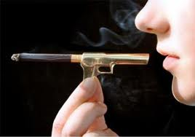
Никотин убивает:
0,00001 гр. – воробья
0,004 – 0,005 гр. - лошадь
0,000001 гр. – лягушку
0,01 – 0,08 гр. – человека

Slide 14
Чтобы не стать рабом вредных привычек, нужно:
Не скучать, найти себе занятие по душе;
Узнавать мир и интересных людей;
Ни в коем случае не пробовать спиртное и наркотики.

Slide 15
Вопрос: Как Вы оцениваете информацию о вредных привычках, получаемую от
оценка субъект | интересно | безразлично | часто не соответствует действительности | всегда правильная
школы
родителей
учителей
друзей
передач, радио, телевидения

Slide 16
НЕТ вредным привычкам
для сохранения своего здоровья и здоровья целых поколений

Slide 17
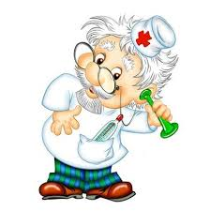
Будь здоров и радуйся жизни!

